Slide 1
オーディズムとは?

Slide 2
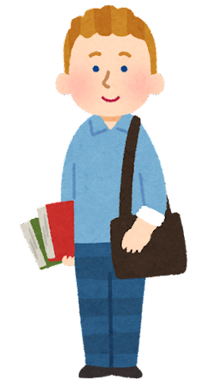
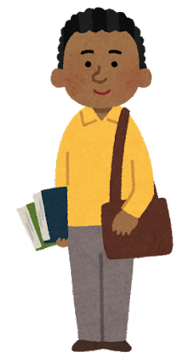
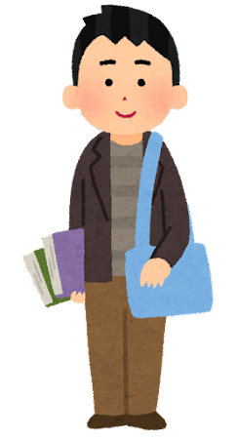
色々な差別…
肌の色(人種)を理由に差別する 性別を理由に差別する
Racism：レイシズム、人種差別 Sexism：セクシズム、性差別

Slide 3
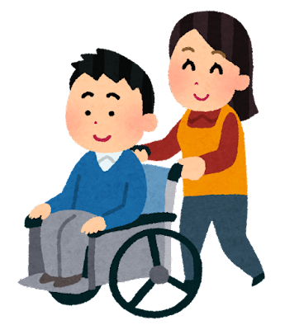
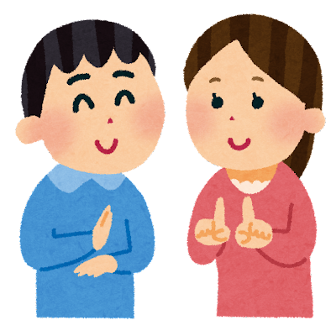
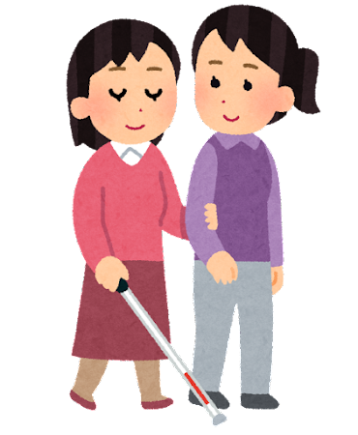
色々な差別…
障害を理由に差別する
Ableism：エイブリズム、またはDisablism:ディサビリティ、障害差別

Slide 4
聴覚障害者だけの差別に 名前はある?

Slide 5
色々な差別…
聴覚障害を理由に差別する
Audism:オーディズム、聴覚障害差別

Slide 6
https://youtu.be/vb4BIGL7FDE

Slide 7
オーディズムとは?
1997年、トム・ハンフリーズ氏によって提言される。
「聴覚障害や聞こえることがすぐれているという聴覚優生主義やそれに伴う差別行為や構造全般」

Slide 8
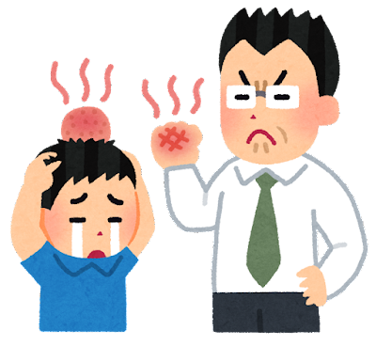
オーディズムの例①
1880年、イタリアのミラノで開催された第2回世界ろう教育国際会議において、聴覚障害教育は手話でなく口話で行われるべきだという決議がなされた。
以降、約100年間多くの聾学校で口話が使われ、手話が禁止された。
教師に友達同士の手話を見られると厳しく怒られたり、体罰を受けた。

Slide 9
オーディズムの例②
かつて「耳がきこえない者又は口がきけない者」に運転免許は認められていなかった。免許試験で補聴器を使うことも許されなかった。
1973年に、試験での補聴器の使用を認め、10m離れたクラクション音の認識ができることが条件になった。
2012年、ワイドミラー(または補助ミラー)の装着、聴覚障害者標識を表示することが条件になった。
現在は試験内容のみで合否が決まる。

Slide 10
オーディズムの例③
2018年、聴覚障害のある女児が交通事故で亡くなった。
通常、加害者は被害者または遺族に逸失利益(生涯の収入見込み額)を払わなければいけないが、
加害者側は、「被害者の思考力や言語力・学力はきこえる人より劣っているのだから、逸失利益はきこえる女性労働者の40％」と主張。
いまだに未解決(2021年12月時点)。

Slide 11
身近なオーディズム
自身の経験でオーディズムを受けたことがあるか考えてみよう。
オーディズムに立ち向かうためにはどうしたらいいか考えてみよう。
(例)
・お店や駅などで、聴覚障害であることを伝えると無視された。
・遊園地で乗りたいアトラクションの乗車拒否をされた。
(聴覚障害が危険につながるようなアトラクションではない)
・講演や会社などで手話通訳者を呼ぶことを却下された。

Slide 12
作成：下森 めぐみ （2021年）
編集：筑波技術大学ろう者学教育コンテンツ開発取組担当

